Slide 1








Chào mừng thầy cô và các em đến với môn Toán

Slide 2
BÀI 50:SO SÁNH CÁC SỐ TRÒN TRĂM, TRÒN CHỤC

Slide 3
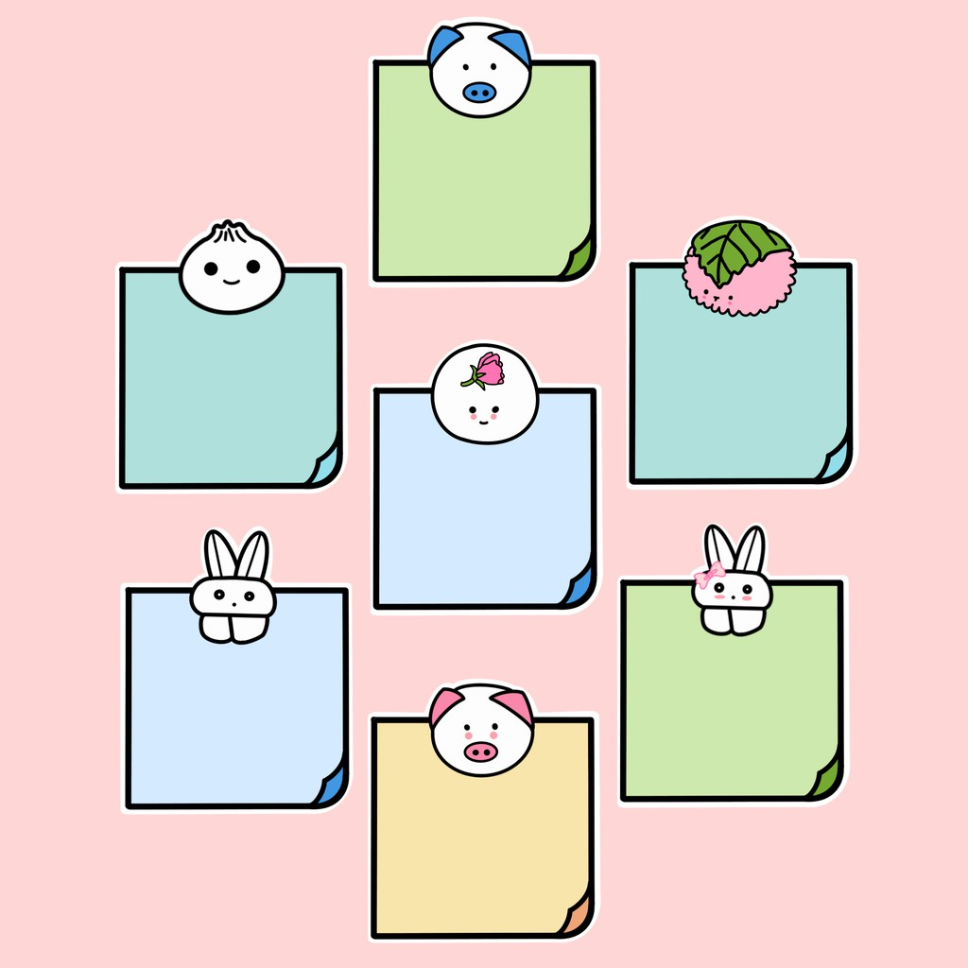
Yêu cầu cần đạt
Vận dụng so sánh các số tròn trăm, chục vào bài toán liên quan.
So sánh các số tròn trăm.
So sánh các số tròn chục

Slide 4
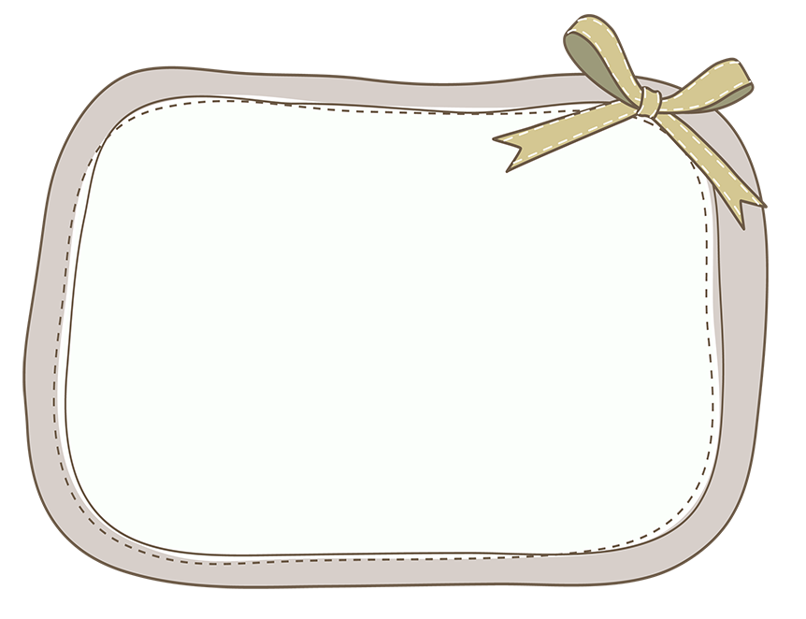

KHÁM PHÁ

Slide 5

200 < 300
300 > 200
<
200
300

Slide 6
2
<
3
200
300
3
2
300
200
<
Giống: Đều là số tròn trăm có chữ số hàng chục và hàng đơn vị là 0.
Số 200 và 300 có gì giống và khác nhau
Khác: ở chữ số hàng trăm

Slide 7
Muốn so sánh các số tròn trăm ta làm như thế nào?
2
<
3
200
300
Ta đi so sánh chữ số hàng trăm:
+ Số nào có chữ số hàng trăm bé hơn thì số đó bé hơn.
+ Số nào có chữ số hàng trăm lớn hơn thì số đó lớn hơn.
3
2
300
200
<

Slide 8
500
>
300
600
<
800

Slide 9
b) So sánh các số tròn chục:
120 > 110
110 < 120
>
120
110
Cùng số trăm, khác số chục → chỉ cần so sánh số chục.

Slide 10
250 < 350
350 > 250
<
250
350
Khác số trăm, cùng số chục → chỉ cần so sánh số trăm.

Slide 11
610 > 590
590 < 610
>
610
590
Khác số trăm, khác số chục → so sánh lần lượt số trăm rồi đến số chục.

Slide 12
120 > 110
110 < 120
Muốn so sánh các số tròn chục ta làm như thế nào?
Ta đi so sánh các cặp chữ số ở từng hàng theo thứ tự từ trái sang phải. Bắt đầu từ hàng trăm, chục, đơn vị.
250 < 350
350 > 250
610 > 590
590 < 610

Slide 13
Hoạt động

Slide 14
1
Đếm rồi so sánh các số tròn trăm.
a)
>
400 200
b)
<
300 500

Slide 15
2
Đếm rồi so sánh các số tròn chục.
a)
330 | < | 360

Slide 16
2
Đếm rồi so sánh các số tròn chục.
b)
140 | < | 230
c)
600 | > | 450

Slide 17
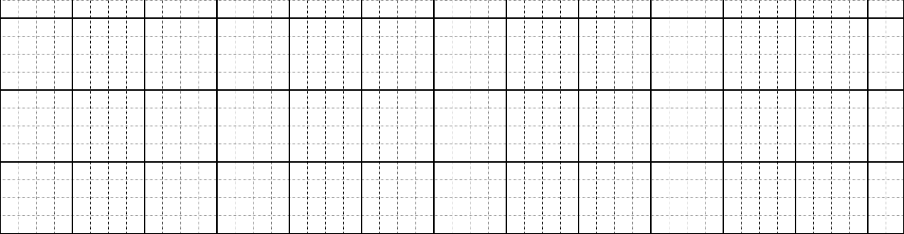
Bài 2:
a. ………..
b. ………..
c. ………..

Slide 18


3
>, < , = ?
800 600
370 470
450 550
1 000 900
80 20 + 60
390 930

Slide 19
3
>, < , = ?
?
?
>
<
800 600
370 470
?
<
450 550
?
>
1 000 900
?
=
80 20 + 60
?
<
390 930

Slide 20





4
a) Ảnh thẻ của mỗi bạn đã che đi số nào?
910
920
930
940
950
960
970
980
990
1000
b) Trong các số che đi, số nào lớn nhất, số nào bé nhất?

Slide 21
Vận dụng
Nghỉ dịch ở nhà, mẹ có máy may nên đã hướng dẫn hai chị em Mai và Chi may khẩu trang để tặng người nghèo.
Trong suốt 1 tháng. Mẹ đã may được 500 chiếc khẩu trang. Chị Mai may được 260 chiếc khẩu trang. Chi may được 150 chiếc khẩu trang.
Hỏi ai đã may được nhiều khẩu trang nhất? Ai may được ít nhất? Trong chị em Mai và Chi, ai đã may được nhiều khẩu trang hơn?

